Slide 1
«На пыльных дорожках далеких планет останутся наши следы»
11f258
Perpetuum mobile

Slide 2
«Земля – колыбель разума, но нельзя вечно оставаться в колыбели»
К. Э. Циолковский

Slide 3
Космонавтика и власть
Первые ракеты появились в Китае (родине изобретения пороха). Впервые пороховые ракеты упоминаются в китайской хронике, повествующей об осаде Пекина монголами в 1232г. В Х||| веке сведения о пороховых ракетах проникли в Европу.
Наиболее раннее упоминание об использовании ракет в Украине относится к 1516г, но сначала они применялись лишь для развлечения. Но в 1817г А. Д. Засядько создал несколько типов пороховых ракет. Ему принадлежат чудесные слова : «Будь у нас ракетное оружие раньше, кто знает, посмел ли бы Бонапарт ступить на нашу землю». Им была высказана верная мысль: оружие прежде всего должно быть сдерживающим началом.

Slide 4
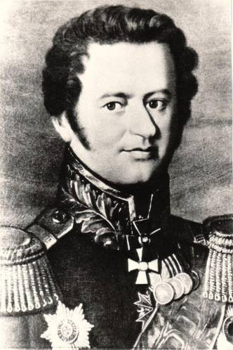
«Человек должен жить в полную силу, он должен делать наибольшее, на что способны его руки, сердце и голова»
Засядько Александр Дмитриевич (1779-1837)
Первым в мире создал и практически применил реактивные боевые снаряды. Боевые ракеты генерала Засядько успешно применялись в 1828-1829 гг. в войне с Турцией при штурме крепости Ак-Мечеть и в 1855., уже после смерти их изобретателя, при обороне Севастополя.
Конструирование своих ракет А.Д. Засядько начал на основе фейерверков. Не ожидая помощи от царского правительства, которое недооценивало ценность нового типа оружия, А.Д. Засядько начал вести разработки на собственные средства, вырученные от продажи доставшегося по наследству имения. Улучшив конструкцию и технологию изготовления фейерверочной ракеты, он создал зажигательные и гранатные ракеты. Также изобретателем был создан специальный станок для стрельбы ракетами. Но в дальнейшем его работы были оценены: он получил воинский чин генерал-лейтенанта. Блистательные успехи «Королёва ХІХ столетия» снабдили русскую армию грозным оружием – ракетными установками.

Slide 5
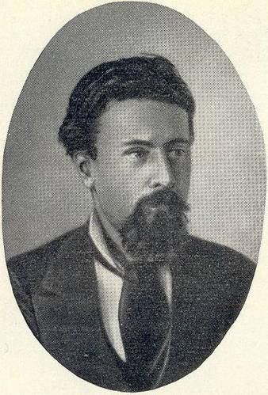
Кибальчич Николай Иванович
(1853-1881гг.)
Изобретатель, автор первого русского проекта реактивного двигателя и летательного аппарата для полетов людей, социалист-революционер, народоволец.
3 марта 1881 года выдвинул идею ракетного летательного аппарата с качающейся камерой сгорания для управления вектором тяги. А еще через несколько дней представил оригинальный проект летательного аппарата, способного совершать космические перелеты. Следственная комиссия отказала Кибальчичу в просьбе передать проект Академии Наук. Пять страниц текста с парой рисунков были найдены лишь в 1918 году при разборе архива царской охранки и в том же году опубликованы в журнале «Былое». Научное сообщество признало, что идеи Кибальчича близки работам Циолковского; однако Кибальчич высказал их лет на двадцать раньше.
Осужденный на смерть, он оставил на стене каземата Петропавловской крепости рисунок изобретенной им ракеты.

Slide 6
Ирония судьбы
Сохранилась запись, согласно которой некий мещанин за то, что смущал умы православных рассказами о полетах человека на Луну, был сослан в Кызыл-Кайсацкое поселение Байконур.

Slide 7
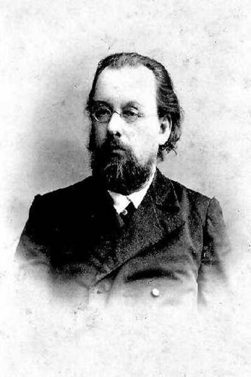
« Мы живем более жизнью космоса, чем жизнью земли»
Циолковский Константин Эдуардович
(1857-1935)
Русский советский учёный и изобретатель в области аэродинамики, ракетодинамики, теории самолёта и дирижабля; основоположник современной космонавтики. Но он был не только изобретателем. Имея физический недостаток - глухоту – Циолковский сам, не принимая участия в революционном освободительном движении, впитывал в себя идеи свободы.
Веря в великую силу разума, Константин Эдуардович, кроме космических идей создал Космическую философию. В повести «вне Земли» (1916г) Циолковский прогнозирует будущее человечества и выстраивает целостную картину заселения Солнечной Системы. Сутью его философии было то, что в населенном космосе «развитие ума и познаний должно дать нечто общее… Космос один, а общее между всеми существами, достигшими совершенства: у них один ум, одно познание и одна цель – всеобщее счастье.»

Slide 8
Мечта Циолковского о переселении в космос становится реальностью в наши дни. Орбитальные станции «Салют», «Мир», «Скайлэб» и работающая ныне МКС – это начало воплощения идей великого калужского мечтателя

Slide 9

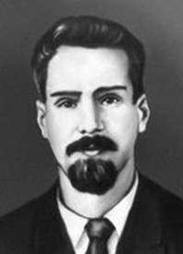
Юрий Васильевич Кондратюк
(Александр Шаргей )
(1897 – 1942)
По имеющимся в настоящее время данным считается, что Кондратюк был гениальным ученым-самоучкой и выдвинул множество ценных и перспективных идей, большинство из которых были воплощены в жизнь. К моменту выхода книги "Завоевание межпланетных пространств" многие идеи, высказанные Ю. В. Кондратюком, были либо уже известны ученым, либо настолько опережали свое время, что казались неосуществимыми.
Главным делом его жизни было завоевание межпланетных пространств. Его работы сейчас признаны во всем мире. Именем Кондратюка назван кратер на Луне. Идеи Кондратюка о форме орбиты корабля при полете на Луну в виде улитки были использованы американскими учеными при запуске «Аполлона – 11» с астронавтами на Луну. То, что работы Юрия Кондратюка не были признаны на родине, отбросило Советский Союз в соревновании с США за завоевание космоса.

Slide 10

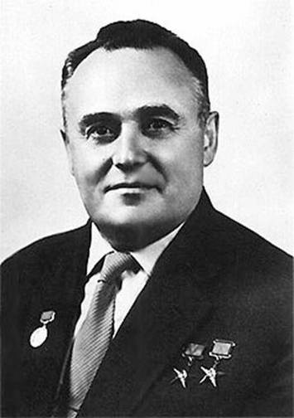
Cергей Павлович Королев
(1907- 1966)
Выдающийся конструктор и ученый, работавший в области ракетной и ракетно-космической техники. Дважды Герой Социалистического Труда, лауреат Ленинской премии, академик Академии наук СССР, он является создателем отечественного стратегического ракетного оружия средней и межконтинентальной дальности и основоположником практической космонавтики. Его конструкторские разработки в области ракетной техники представляют исключительную ценность для развития отечественного ракетного вооружения, а в области космонавтики имеют мировое значение. Он по праву является отцом отечественной ракетно-космической техники, обеспечившей стратегический паритет и сделавшей наше государство передовой ракетно-космической державой.
Человек непростой судьбы, переживший ГУЛАГ в годы сталинских репрессий, он остался целеустремленным и верным своей идее человеком.

Slide 11

Луна и Земля уже более 4 млрд лет путешествуют вместе по космическому пространству, но знаете ли вы, как выглядит Земля с поверхности Луны? Американским астронавтам удалось ступить на Лунную поверхность и по смотреть на Землю. 2 июля 1969 г., после десятилетней подготовки и серии испытательных полетов, американским ученым удалось осуществить посадку на Луне пилотируемого космического аппарата «Аполлон-11». 24 июля «Аполлон-11» вернулся на Землю. Космонавты доставили около 22 кг образцов лунных пород. За два часа пребывания на лунной поверхности Армстронг и Олдрин установили там ряд научных приборов: сейсмометр для регистрации колебаний лунной коры, лазерный радарный рефлектор (лидар) для точнейшего измерения расстояний до земных пунктов передачи сигналов и др.

Slide 12
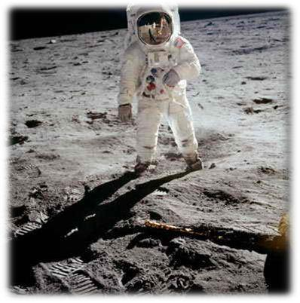
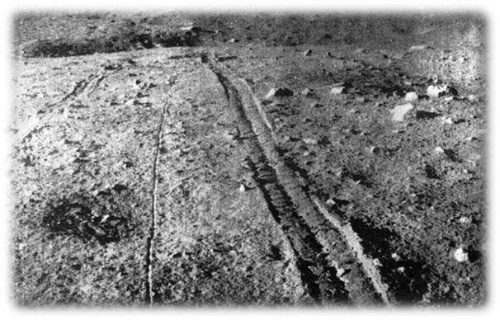
На Луне нет атмосферы и поэтому никогда не бывает ветра, а это значит, что след, оставленный луноходом, останется там навсегда
На Луне нет воздуха, и поэтому астронавтам, высадившимся на Луну, нужно было одевать специальные скафандры
Большой мешок сзади – это аппарат с запасом воздуха для дыхания
На голове шлем с темным забралом, чтобы защитить глаза от яркого солнечного света

Slide 13
Полеты «Аполлона»
Приземление | Члены экипажа | Время, проведенное вне модульного отсека | Преодоленное расстояние | Масса образцов
21.07.1969 г | Армстронг, Олдрин, Коллинз | 2ч 32мин | 0,25км | 21,7кг
19.11.1969г | Кондрад, Бин, Гордон | 7ч 45 мин | 1,35км | 34,4кг
Не достиг Луны | Ловел, Свигерт, Хейз | -- | -- | --
05.02.1971г | Шепард, Митчел, Роса | 9ч 21мин | 3,45км | 42,9кг
30.07.1971г | Скотт, Ирвин, Ворден | 19ч 8 мин | 27,9км | 76,8кг
21.04.1972г | Янг, Дюк, Маттингли | 20ч 14мин | 27км | 94,7кг
11.12.1972г | Кернан, Шмитт, Эванс | 22ч 4 мин | 35км | 110,5кг

Slide 14
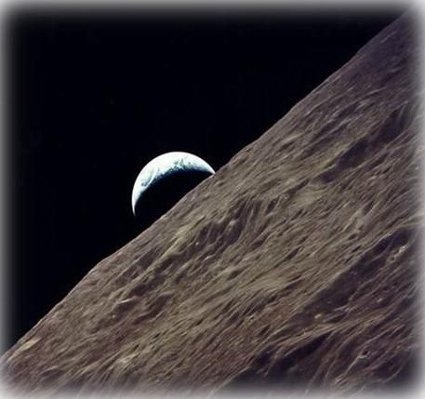
Некоторые научные данные, полученные в ходе полетов «Аполлона»
Самые молодые породы были образованы 3,2 млрд лет назад, что говорит о почти полном отсутствии с того времени вулканической активности на Луне.
Плотность Лунной коры меньше плотности Земной, следовательно, их состав разный.
На раннем этапе развития Луны вследствие падения больших метеоритов значительная часть ее поверхности была покрыта слоем горячей лавы.

Slide 15
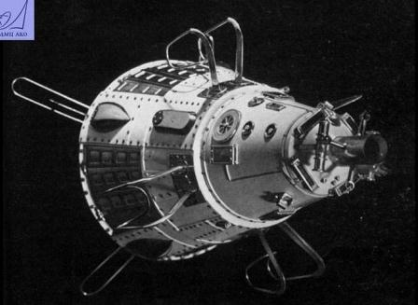
Новые проекты
Запуск ИСЗ, выход человека в космос, работа на орбитальной станции – все это стало привычным и уже не вызывает восхищения. Однако, эта «обычная» работа связана с риском и несет захватывающие открытия, порождает новые проекты. Самые смелые фантазии становятся реальностью в наши дни.
Так на МКС, работающей с 2000г в пилотируемом режиме, планируются следующие исследовательские пректы:

Slide 16
Изучение важных органических соединений в условиях невесомости, в частности молекул белка, а также целых клеток.
Проведение новых исследований человеческого организма: выяснение влияния на него долгого пребывания в условиях невесомости.
Очищение от примесей в условиях невесомости металлов для использования, например, в компьютерных чипах.
Долгосрочный мониторинг состояния Земли, предоставляющий необходимую информацию о погоде, глобальных перспективах развития природных явлений и загрязнения окружающей среды.

Slide 17
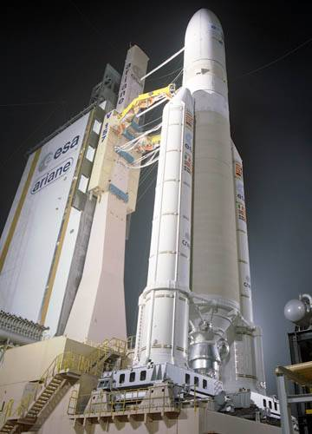
С 1980г первая коммерческая космическая организация «Арианспейс» осуществляет каждый год до половины всех запусков космических спутников с южноамериканского космодрома Куру во Французской Гвиане.
В Украине наряду с другими работает объединение «Хартрон» в Харькове по выпуску космического оборудования. Успешно готовит специалистов Харьковский аэро-космический университет ( ХАИ).
Украина участвует в проекте строительства космодрома в Бразилии и в запуске совместно с этой страной космических кораблей.

Slide 18
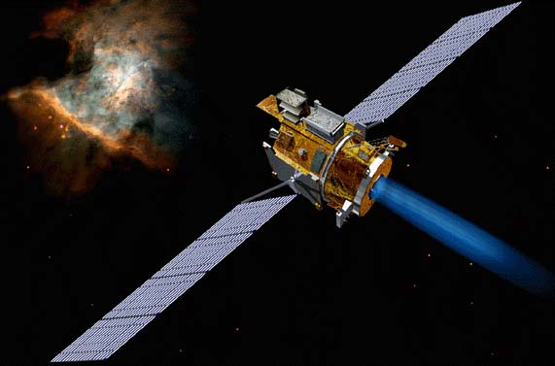
Новые ракеты типа «Дип Спейс 1» с ракетным двигателем на ионной тяге испытывают ученые НАСА.
В будущем планируется запуск небольших космических аппаратов в космос с помощью рельсовых электромагнитных пушек, которые, постоянно находясь на орбитах вокруг Земли, могут обеспечить тягу в рельсовой электромагнитной пушке (металлической трубе) для резкого ускорения объектов и запуска очень маленьких и дешевых космических аппаратов к планетам Солнечной системы.

Slide 19
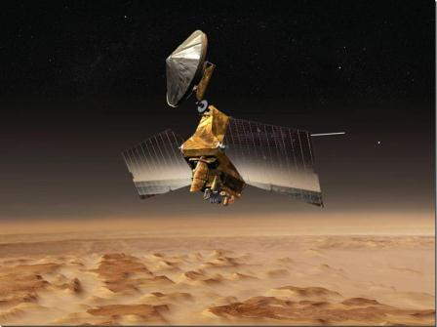
«Новые горизонты»
(англ. New Horizons) — космический аппарат НАСА (программа «New Frontiers»), предназначенный для изучения Плутона и его естественного спутника Харона. Запуск осуществлён 19 января 2006, с пролётом у Юпитера в 2007 и прибытием к Плутону в 2015. Пролетев мимо Плутона, аппарат, возможно, изучит ещё какой-нибудь объект пояса Койпера. Полная миссия New Horizons рассчитана на 15-17 лет.

Slide 20

События
Прошедшие
* 19 января 2006 года — космический аппарат «Новые горизонты» успешно запущен с мыса Канаверал.
* Январь 2006 года — осуществлена плановая коррекция траектории полёта аппарата для предстоящего выполнения гравитационного маневра около Юпитера. 28 и 30 января были проведены кратковременные включения двух маневровых двигателей зонда, в результате чего скорость аппарата изменилась в общей сложности на 18 км/сек.
* 7 апреля 2006 года — аппарат пересёк орбиту Марса на расстоянии 243 миллионов километров от Солнца. Скорость составляет около 21 км/сек.
* 11 июня 2006 года — аппарат прошёл в 110 тыс. км от небольшого астероида 132524 APL (ранее известного под временным обозначением 2002 JF56). Было проведено фотографирование и проверка систем захвата и сопровождения движущейся цели.
* К сентябрю 2006 года проверена работоспособность всех семи научных приборов.

Slide 21
* 28 февраля 2007 года — гравитационный манёвр в окрестностях Юпитера. В 05:43:40 по UTC аппарат приблизился к планете на расстояние 2,305 млн. км. Получены фотографии планеты и её спутников, сделанные с высоким разрешением.
* 8 июня 2008 года — аппарат пересёк орбиту Сатурна.
* 7 июля — 2 сентября 2009 года — Третья плановая проверка (АСО-3). Комплексная проверка началась с выведением станции из режима ожидания 7 июля. В ходе неё было установлено, что бортовая аппаратура функционирует нормально. После проверки New Horizons снова перешёл в режим гибернации.
Планируемые
* 9 ноября 2009 года — Для аппарата будет проведена серия коррекций траектории, позволяющая обеспечить необходимую ориентацию диаграммы направленности антенны для связи с Землёй.
* 5 марта 2011 года — аппарат пересечёт орбиту Урана.
* 1 августа 2014 года — аппарат пересечёт орбиту Нептуна.
* 14 июля 2015 года — пролёт мимо системы Плутон — Харон.
* В 2016—2020 гг. аппарат, возможно, исследует некоторые объекты пояса Койпера.

Slide 22
Экзотические проекты
За $ 20 млн можно осуществить мечту. Космический туризм стал реальностью: первый космический турист Деннис Тито 60-летний миллионер, второй – 28-летний миллионер из Южной Африки Марк Шаттлворс.
Компания «» предлагает необычную услугу – похороны в космосе. После кремации прах доставляется на орбиту, где в небольшой капсуле несколько лет кружит вокруг планеты, а затем, войдя в плотные слои атмосферы, сгорает, завершая церемонию космических похорон.
Можно купить участок на Луне.
Можно купить звезду и «заказать» свое имя в ее названии.
Но хочется верить, что это временные «экзотические» забавы. А вот мечта исследователей ХХ столетия, заключенная в песне: «Утверждают космонавты и мечтатели, что на Марсе будут яблони цвести…», не менее экзотическая, но в то же время поэтическая и не прозаическая сбудется, ведь растут же на орбите растения!
Мечтать, надо мечтать…

